Slide 1
NOST - Nasjonalt verktøy for observasjon av smitteforebyggende tiltak i helsetjenesten
Standardisert opplæring for observatører og koordinatorer
2025
Pia Cathrin Kristiansen, seniorrådgiver

Slide 2
Program
Dag 1
Dag 2
Velkommen (09:00)​
Bakgrunn​ og hensikt med NOST
Kort om Nost​
Modellen for håndhygiene​
Lunsj (ca. 11:45)​
Modellen fortsetter
Gjennomgang av løsningen​
Trening med filmer​
Oppsummering​ og takk for i dag (15:00) ​
Observasjon i «eget hus»​
Teams møte (kl. 09:00-09:15​) – Kort sjekk at alt fungerer og evt. spørsmål som dukker opp
Observasjon​
Teams møte (kl. 11-12:30); Erfaringer/Gjennomgang av modulene 2, 3 og 4 og administrasjonsgrensesnittet​
Oppsummering/veien videre

Slide 3
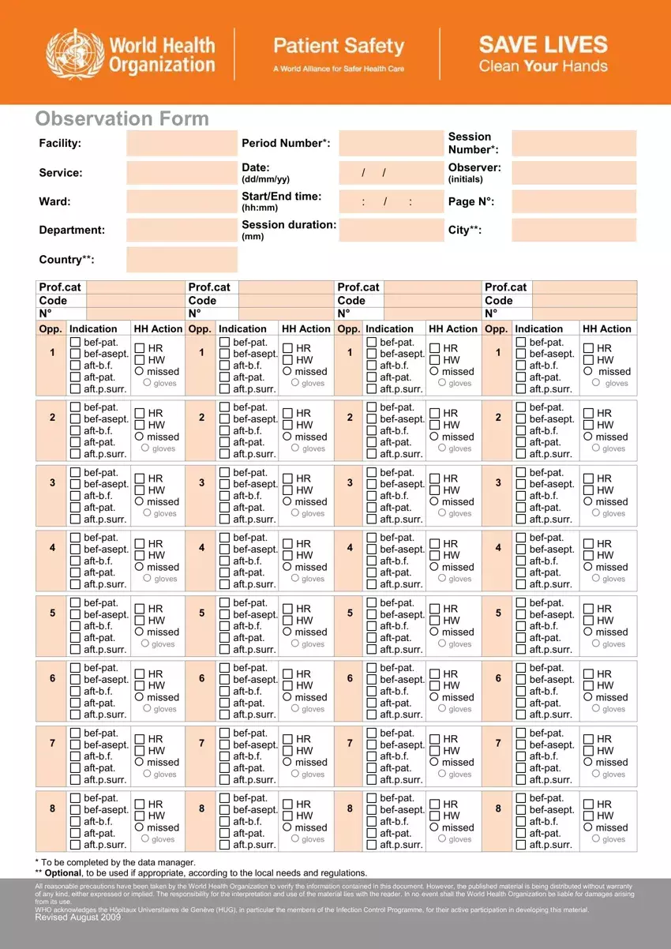
Bakgrunn
Håndhygiene er ett effektivt smitteforebyggende tiltak​
Fortsatt lav etterlevelse (10-80%, snitt ca. 50%)
Observasjon gullstandard for å:
  kartlegge praksis
  avdekke faktorer som påvirker etterlevelse
  skreddersy forbedringstiltak
  kontrollere effekt

Slide 4

Hensikt
Handlingsplan for bedre smittevern (2019)
FHI skal utarbeide nasjonal standard og en elektronisk løsning for observasjon av håndhygiene
Sykehus skal iverksette system for overvåking av håndhygiene ved bruk av løsningen
Primærhelsetjenesten bør ta løsningen i bruk
Hensikten med NOST er å forbedre etterlevelse av håndhygiene og riktig bruk av personlig verneutstyr for å redusere helsetjenesteassosierte infeksjoner (HAI)​

Slide 5
Verktøy for lokalt forbedringsarbeid
Samle nasjonale data
Kartlegge lokal etterlevelse​
Avdekke lokale forbedringsområder ​
Følge effekten av forbedringstiltak ​
Feedback direkte til gjeldende enhet ​
Standardisere opplæring i håndhygiene og kontroll av etterlevelse
Nasjonale data og kvalitetsindikatorer​
Data benyttes til nasjonale kampanjer og utforming av materiell til lokalt forbedringsarbeid

Slide 6
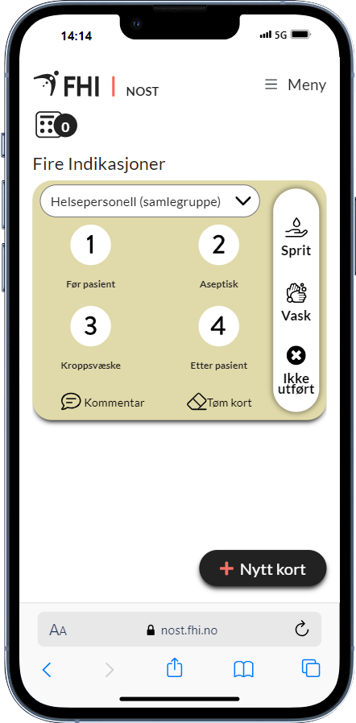
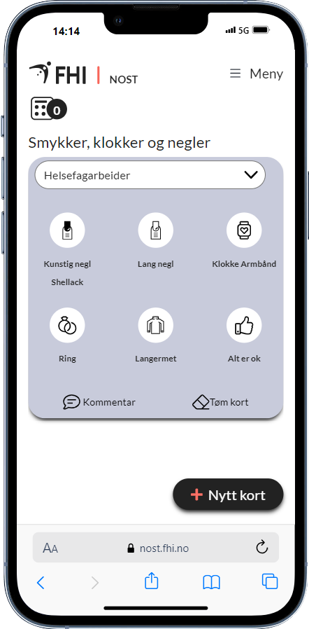
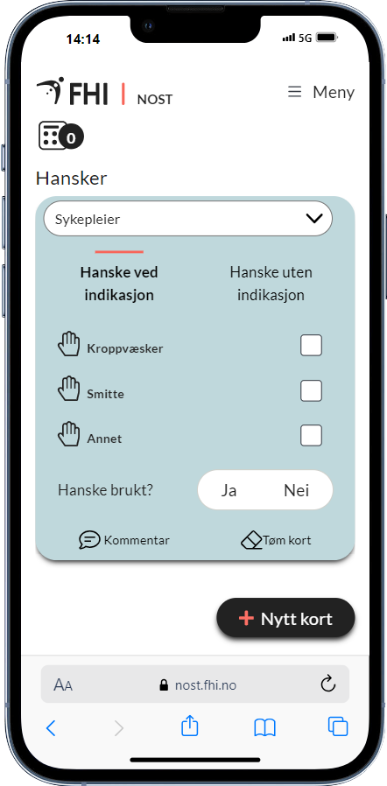
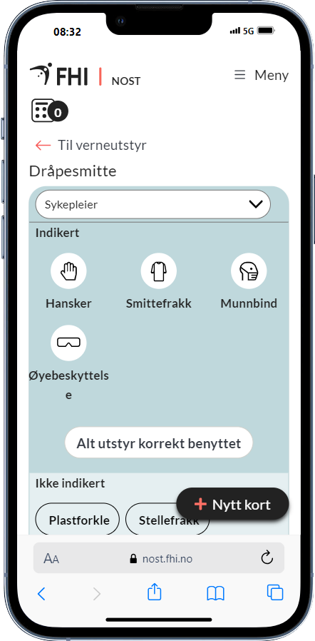
Kort introduksjon
4 indikasjoner (håndhygiene)
Smykker, klokker og negler
Hansker
Personlig verneutstyr
Modul 1.
Til observasjon av håndhygiene.
Kurset omhandler primært denne modulen
Modul 2
Til kartlegging av prinsippet om bar fra albue og ned. Inkluderer arbeidstøy med kort erm.
Modul 3
Til observasjon av hanskebruk.
Løsningen er todelt; der det er indikert og en der det ikke er indikert.
Modul 4
Til observasjon av riktig bruk av personlig verneutstyr.

Slide 7
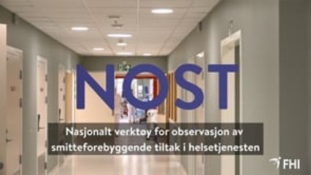
Kort oppsummert om NOST

Slide 8
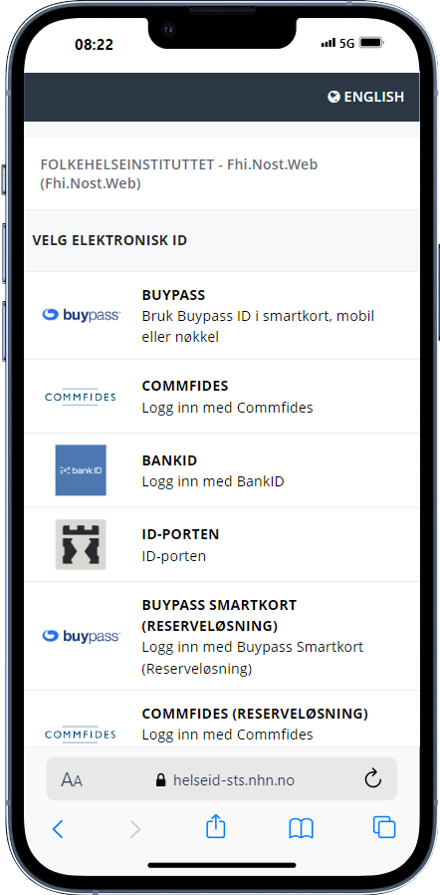
Struktur i løsningen
Tre roller
To brukergrensesnitt
Observatør​
Koordinator​
Administrator (FHI)
Innlogging med bank ID
Observasjon: https://nost.fhi.no​
Administrasjon: https://admin-nost.fhi.no

Slide 9
Etikk og personvern
Personvern og hensyn til pasient
Personvern og hensyn til observert helsepersonell
  OBS mulighet til gjenkjenning ved få ansatte
  Krav om flere enn fem av en yrkesgruppe ved avdelingen for å kunne registrere som egen gruppe
Personvern til observatør og koordinator
  Må ha helse ID og logge inn med Bank ID for å bruke løsningen
  Personvernerklæring

Slide 10
Etiske vurderinger
Å bli observert
For enkelte kan det være uvant, og kanskje også litt ubekvemt, å bli observert når man utfører arbeidet sitt
Det er viktig at observatører er oppmerksomme på dette, og er sitt etiske ansvar bevisst
Under observasjon skal observatøren vise hensyn til pasienter og medarbeidere
Observasjoner gjort av enkeltpersoner skal behandles som konfidensielle data og ikke videre fortelles
Koordinator må kjenne til sitt etiske ansvar over innsendte data og tolke de deretter

Slide 11
Etiske vurderinger
Enhetens plan for bruk av NOST
Enhver enhet som tar i bruk NOST bør i forkant utforme en plan for gjennomføring som er avklart mellom ledelsen og koordinator
Planen bør være godt kjent for alle observatører og tilgjengelig for alle medarbeidere
Alle medarbeidere bør informeres om hensikten med observasjonene
Planen bør omhandle hvem som skal forespørres før det gjennomføres observasjoner ved en avdeling, og hvem som skal motta resultater i etterkant
Det bør settes av tid til å iverksette forbedringstiltak etter en periode

Slide 12
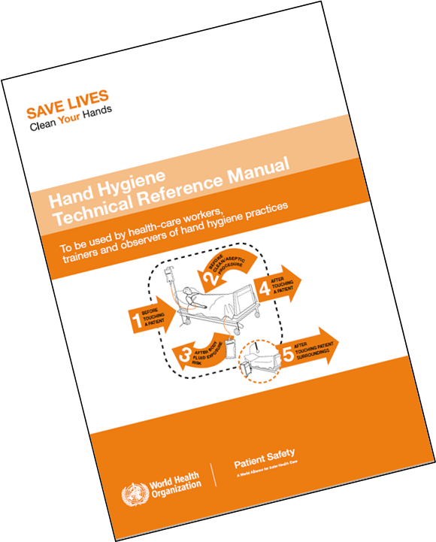
Modellen for håndhygiene
My 5 moments

Slide 13

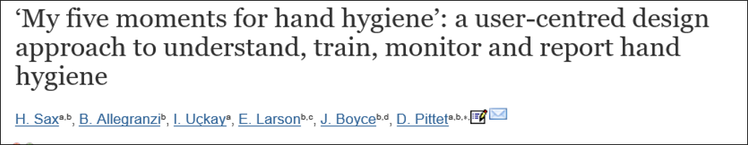
WHOs modell for håndhygiene
Litt historikk
2005 – WHO lanserte "First Global Patient Safety Challenge", for mange kjent som «Clean Care is Safer Care». Håndhygiene ble presentert som kjernen i tiltaket
Samtidig ble utkast til “WHOs guidelines on hand hygiene” publisert (endelig versjon publisert 2009)
2007 - Sax H., Allegranzi B., Uçkay I., Larson E., Boyce J., Pittet D. Presenterte modellen "My five moments for hand hygiene"

Slide 14
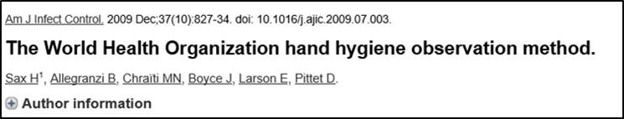
2009 – WHO introduserer modellen som sin:
…"My five moments for hand hygiene," has been developed for measuring, teaching, and reporting hand hygiene adherence. This concept is an integral part of the WHO's hand hygiene improvement strategy conceived to translate the WHO Guidelines on Hand Hygiene in Health Care into practice. It has been tested in numerous health care facilities worldwide to ensure its applicability and adaptability to all settings irrespective of the resources available.”

Slide 15
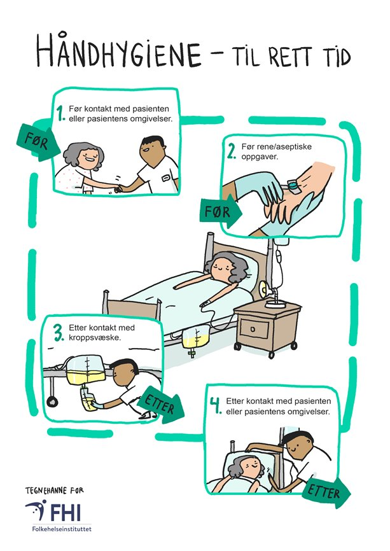
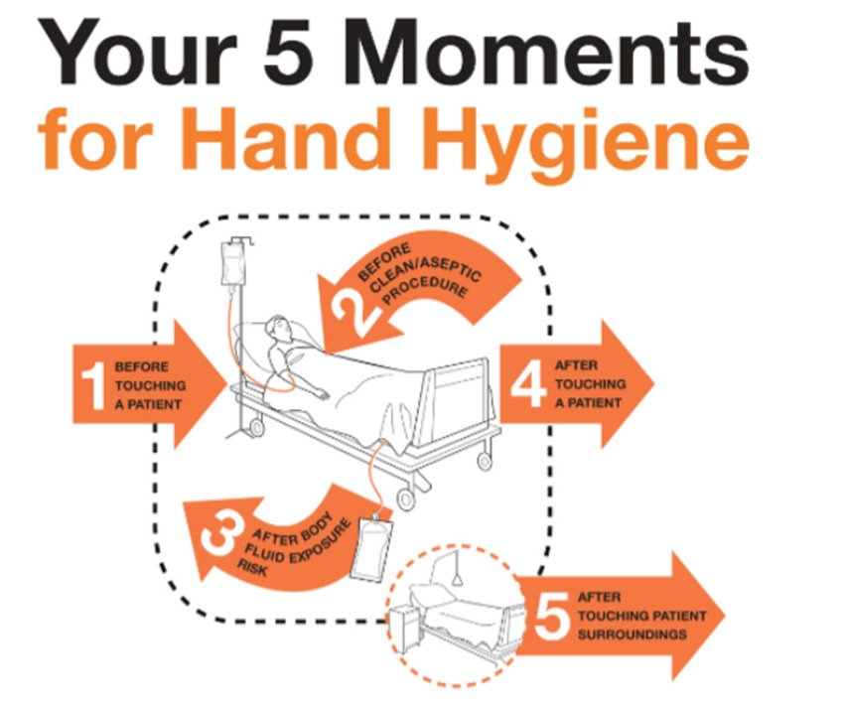
Modellen ble introdusert i Norge i 2010 og endret til 4 indikasjoner i 2019/2020

Slide 16
Konseptet «My 5 moments»
Modellen bygger på et geografisk konsept hvor man deler helsetjenestemiljøet i to området rundt én enkelt pasient
Pasientsonen
Helsetjenesteområdet

Slide 17
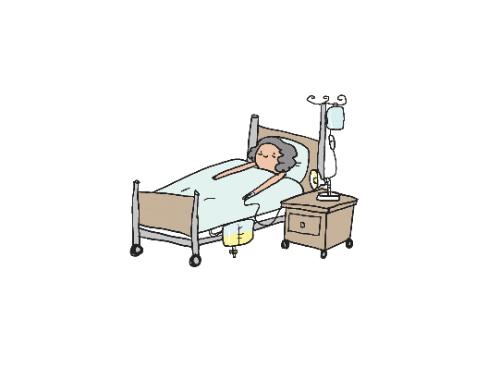
Pasientsonen
Består av pasienten og gjenstander i pasientens umiddelbare nærhet, som sengegjerde, nattbord, sengetøy, stol, rullator og annet medisinsk utstyr
Overflatene i pasientsonen inneholder mikrober fra pasientens egen flora. Etterlevelse av de fem indikasjonene (i Norge fire) for håndhygiene forebygger overføring av disse mikrobene til helsetjenesteområdet (beskrives mer detaljert senere)​

Slide 18
Helsetjenesteområdet
Helsetjenesteområdet
Omfatter alle flater utenfor pasientsonen til den ene pasienten
Inkluderer andre pasienter og deres pasientsoner og det øvrige miljøet i helseinstitusjonen
Karakteriseres av nærvær av forskjellige og tallrike mikrobearter, inkludert multiresistente organismer
Pasientsonen

Slide 19

Håndhygiene til rett tid
Basert på det geografiske konseptet er det utformet en modell med fire (fem) indikasjoner for når man bør utføre håndhygiene under pleie/behandling:
”Håndhygiene til rett tid”

Slide 20
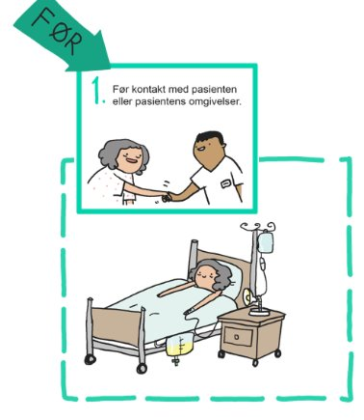
Indikasjon 1 - Før kontakt med pasient eller pasientens omgivelser
Når?
Utfør håndhygiene før du berører en pasient eller gjenstander i pasientens nærmeste omgivelser (pasientsonen).
Hvorfor?
For å beskytte pasienten mot potensielt sykdomsfremkallende mikroorganismer du har på hendene.
Eksempler:
Håndhilsning, personlig pleie, gå-trening, massasje, måle puls, blodtrykk, EKG, rydde nattbord med mer.

Slide 21
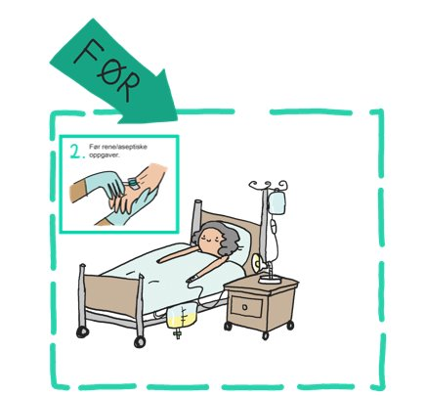
Indikasjon 2- Før rene og aseptiske prosedyrer
Når?
Utfør håndhygiene umiddelbart før en ren/aseptisk oppgave.
Hvorfor?
For å beskytte pasienten mot at skadelige mikroorganismer, inkludert pasientens egne mikroorganismer, trenger inn i hans eller hennes kropp.
Eksempler:
Berøring av slimhinneområder (munn, nese, øyne), sårstell, injeksjoner, innleggelse av urinkateter.

Slide 22
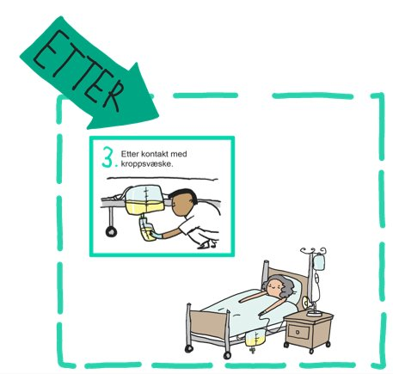
Indikasjon 3 – Etter kontakt med kroppsvæsker
Når?
Rengjør hendene umiddelbart dersom du har vært i kontakt med kroppsvæske (også etter bruk av hansker)
Hvorfor?
For å beskytte deg selv og omgivelsene mot skadelige mikroorganismer fra pasienten
Eksempler:
Slim i munn/luftveiene, sårvæske, sekresjon i drenasjesystem, kontakt med urin, avføring, oppkast, håndtering av avfall, håndtering av mikrobiologisk prøvemateriale, håndtering av urent utstyr og skittentøy med mer

Slide 23
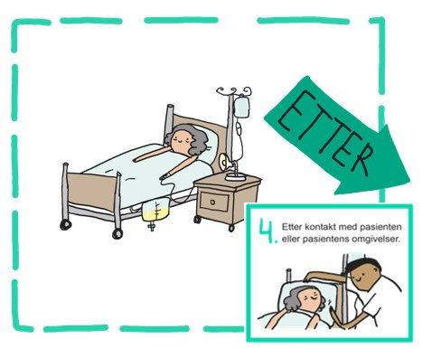
Indikasjon 4 – Etter kontakt med pasienten eller gjenstander i pasientsonen
Når?
Utfør håndhygiene når du forlater en pasient etter å ha berørt ham eller henne eller gjenstander i pasientens nærmeste omgivelser (pasientsonen)
Hvorfor?
For å beskytte deg selv og omgivelsene mot skadelige mikroorganismer fra pasienten
Eksempler:
Personlig pleie, gåtrening, massasje, måle puls, blodtrykk, EKG, rydde nattbord med mer

Slide 24
Modellen for håndhygiene
Vi har snakket om de geografiske områdene og når det er anbefalt å utføre håndhygiene

Slide 25
Det er i tillegg viktig å utføre håndhygiene:
NB! Disse situasjonene registreres ikke i NOST
Etter opphold på desinfeksjonsrom eller håndtering av avfall eller urent utstyr
Etter toalettbesøk
Etter å ha hostet eller nyst i hendene, eller pusset nesen
Før man går inn på rene områder som kjøkken, rene lager, medisinrom
Før man skal tilberede eller spise mat
Før man går inn eller ut av en avdeling

Slide 26
Hva skal ikke registreres?
Registrer kun det du faktisk ser (ikke det du antar)
Er du i tvil om hva som er rett – ikke registrer
Håndhygiene som utføres uten at det er indikasjon tilstede
Nasjonal mal med rammer for beskrivelse av hvilke anledninger som bør registreres og hvilke som ikke bør registreres

Slide 27
Modellen i praksis
Hvordan registrere

Slide 28
Observasjon av håndhygiene og bruk av hansker
Utfordringer med tanke på registrering
Rene engangshansker beskytter helsepersonells hender mot forurensing av mikroorganismer, blod og andre kroppsvæsker
Brukt riktig er engangshansker et viktig smitteverntiltak
Brukt på feil måte kan hansker føre til kontaminering av andre flater og gi en økt smitterisiko
Hendene blir forurenset også med hansker på, og hansker erstatter derfor aldri håndhygiene
Behovet for håndhygiene er det samme, uavhengig av om hansker benyttes eller ikke
Hanskebokser som benyttes til flere pasienter ansees som ren sone i helsetjenesteområdet. Håndhygiene bør derfor utføres før man tar på hanskeboksen

Slide 29
Rene lager, skap og lignende
Hvordan registrere håndhygiene inn og ut av disse områdene?
Rene lager og skap eller traller til oppbevaring av rent utstyr til flere pasienter anses som del av helsetjenesteområdet. Håndhygiene skal alltid gjennomføres før kontakt med gjenstander i disse områdene.
Det er ikke behov for håndhygiene før pasientkontakt etter kontakt med lagrene fordi det anses som rent
Dersom man på veien fra lager til pasient er i kontakt med andre elementer i helsetjenesteområdet, som dører og inventar, må imidlertid håndhygiene utføres før kontakt med pasient.

Slide 30
Definer pasientsonen
Pasientsonen er ikke et statisk geografisk område. Den «følger» pasienten.
På enerom: Hele rommet utgjør pasientsonen
På flersengsrom: De elementene som er forbehold pasienten, som sengen, stolen og nattbordet
I fellesområdene og felles bad/toalett: Pasienten selv og eventuelt utstyr pasienten har med seg (rullestol, intravenøst utstyr ol.)
Tjenester i hjemmet: Hele huset/leiligheten
I ambulante virksomheter (legekontor, tannlegekontor, akuttmottak o.lign.): pasienten og det utstyr og inventar som er forbeholdt pasienten under oppholdet

Slide 31
Indikasjon 1 – før pasient/pasientsonen
Observasjon i praksis
Håndhygiene skal utføres før første fysiske kontakt med hender av pasient eller gjenstander i pasientsonen
Håndhygiene skal være utført etter siste kontakt med helsetjenesteområdet, før pasient eller gjenstander i pasientsonen berøres
Det er ikke indikasjon for håndhygiene mellom kontakt med gjenstander i pasientsonen og pasient
Håndhygiene registreres kun når det er indikasjon for det

Slide 32
Indikasjon 1 fortsetter
Eksempler på scenarier og registrering
 | Scenario | Forslag til registrering i NOST
Pasientomgivelser | Pleier går inn i rommet og berører pasientens nattbord (pasientens omgivelser). Utfører deretter håndhygiene før fysisk kontakt med pasienten. | Indikasjon 1- og håndhygiene «ikke utført». Det er ikke en indikasjon for håndhygiene etter kontakt med pasientens nattbord og før fysisk kontakt med pasienten. Indikasjon 1 registreres derfor som ikke utført. Håndhygienen kommer for sent og pleier kan ha lagt igjen mikrober fra sine hender på nattbordet.
Rent utstyr | Pleier tar med et matbrett inn på pasientrom. Døren åpnes fra utsiden og lukkes igjen fra innsiden. Brettet settes på nattbordet. Pleier går ut igjen og lukker døra. | Ingen registrering i NOST da det ikke er indikasjon for håndhygiene såfremt pleier ikke har berørt pasient eller gjenstander i pasientsone. Dørhåndtakene på begge sider av døra regnes som helsetjenesteområdet og utstyret på brettet anses som rent.
Rom med forgang/sluse | Pleier går inn i rom med forgang/sluse. Døren åpnes fra utsiden (fra korridoren) og pleieren går rett til døren inn mot pasientrommet og åpner denne. | Indikasjon 1 og håndhygiene “ikke utført” Her berører pleier dørhåndtak som regnes som pasientsone uten å utføre håndhygiene.

Slide 33
Indikasjon 2 – ren/aseptisk
Observasjon i praksis
Erfaringsvis den indikasjonen der det er størst tolkningsrom
Det er stort behov for å etablere en felles forståelse av hvordan situasjonene skal tolkes
Rene og aseptiske oppgaver omfatter aktiviteter som innebærer direkte eller indirekte kontakt med slimhinner, ikke-intakt hud og invasivt medisinsk utstyr.
Hensikten er å hindre overføring av mikroorganismer via kritiske punkter som naturlige åpninger (som munn og øyne), ulike sår som operasjonssår, trykksår eller leggsår, eller inngangsport for ulike katetre/dren.​

Slide 34
Indikasjon 2 fortsetter
Aseptiske oppgaver
Håndhygiene bør alltid utføres umiddelbart før en aseptisk oppgave for å hindre smitteoverføring til pasienten fra helsetjenesteområdet, eller fra mindre rene områder på pasientens kropp eller i pasientsonen ​
Ved aseptisk teknikk skal utstyret som benyttes være sterilt
Det skal arbeides med metoder som sikrer at utstyret som benyttes ikke kontamineres under prosedyren.
Fra håndhygiene er utført til prosedyren iverksettes bør man ikke berøre annet utstyr enn det som er helt nødvendig som del av prosedyren.
Dersom annet inventar eller utstyr, pasientens hud eller klær berøres, må håndhygiene utføres på ny før prosedyren iverksettes.

Slide 35
Indikasjon 2 fortsetter
Rene oppgaver
Ved rene oppgaver benyttes ren teknikk slik at mikrobiell forurensning begrenses. Utstyret som benyttes trenger ikke være sterilt
Håndhygiene bør utføres før enkelte rene oppgaver. Det er rom for faglig vurdering basert på hva som har vært berørt før oppgaven påbegynnes
Dersom man skal utføre en renere oppgave enn den foregående, bør håndhygiene utføres mellom oppgavene inne i pasientsonen
Det er ikke nødvendig å utføre håndhygiene før en ren oppgave dersom forutgående oppgave vurderes som renere.
NB! Hansker påvirker ikke behovet for håndhygiene. Dersom hansker skal benyttes ved en ren eller aseptisk oppgave, bør hender rengjøres før hanskene tas på

Slide 36
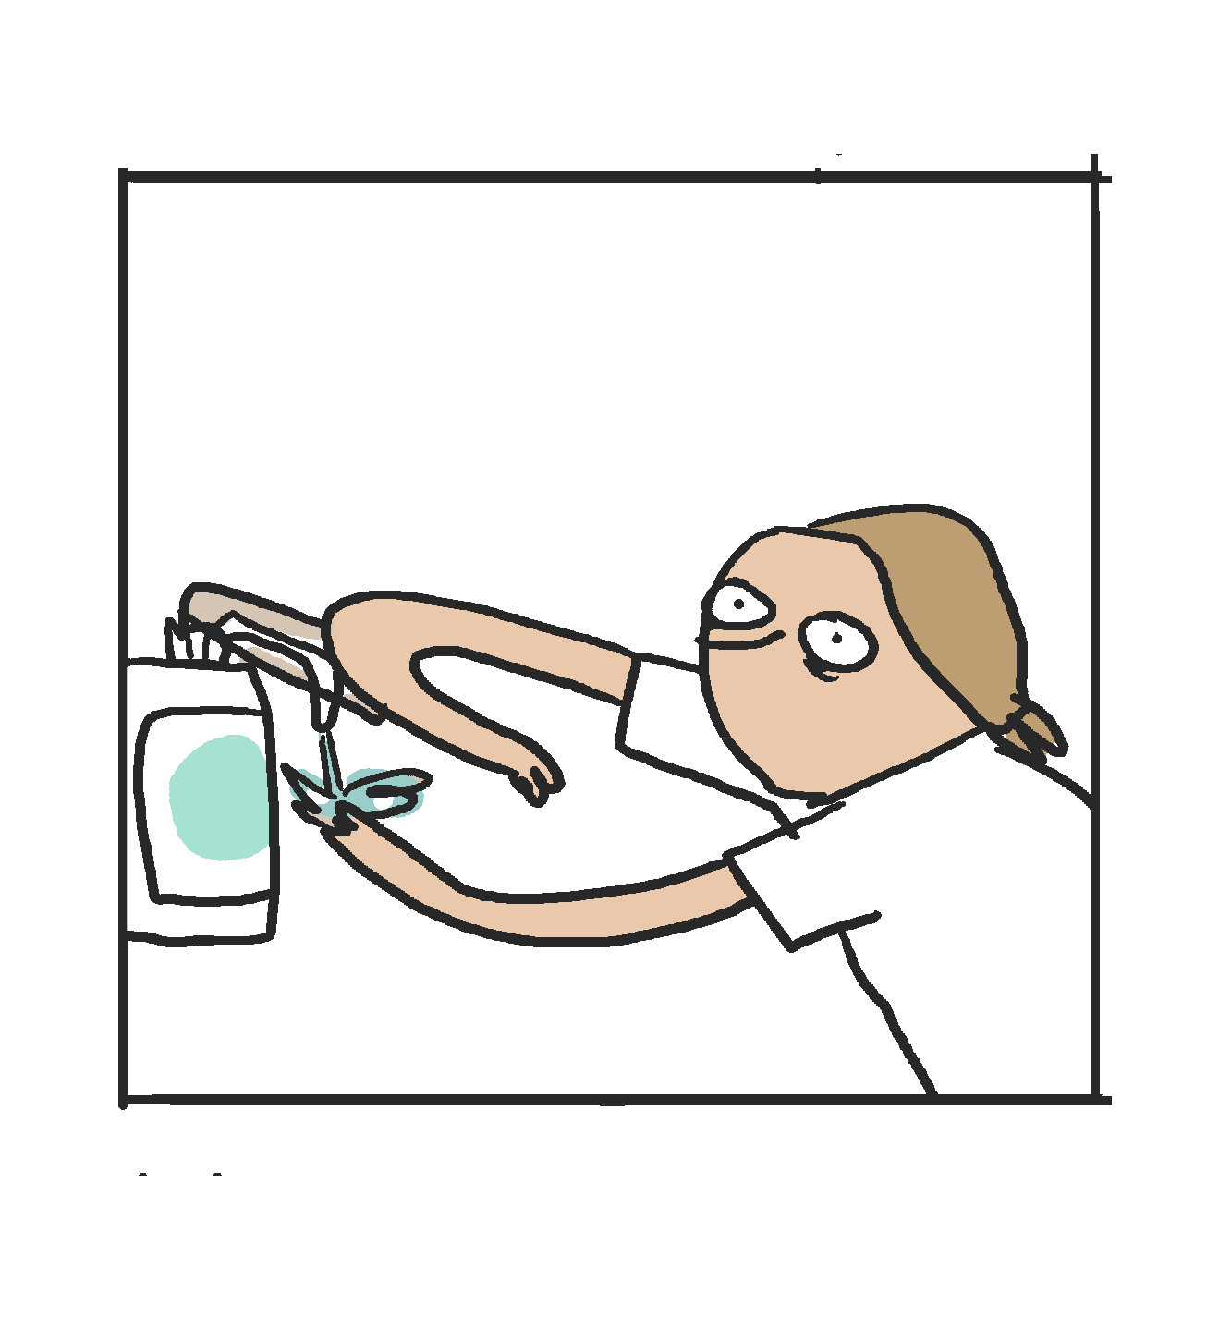
Indikasjon 2 fortsetter
Eksempler på rene oppgaver
Børster pasientens tenner
Drypper øyne
Utfører en vaginal- eller rektalundersøkelse
Undersøkelser hvor man berører slimhinner i munn eller nese
Setter inn en stikkpille/livmorhalsstøtte
Suger slim fra luftveiene
Før du bandasjerer et sår med eller uten instrument
Påfører salve på åpen/sår hud
Før du setter inn en invasiv medisinsk innretning (nesekateter, sonde, endotrakealtuber, percutan kateter, dren)
Avbryter/åpner en hvilken som helst del av en invasiv medisinsk innretning (for matinntak, medisininntak, drenering, suging, overvåkning)
Før du tilbereder mat, medisiner, farmasøytiske produkter, sterile materialer

Slide 37
Indikasjon 2 fortsetter
Eksempler på scenarier og registrering
 | Scenario | Forslag til registrering i NOST
Håndhygiene mellom to rene oppgaver | Pleier utfører håndhygiene og gir pasienten mat. Deretter hjelpes pasienten med tannpuss. | Indikasjon 2 - “utført” (før matservering). Håndhygiene før tannpuss er ikke nødvendig når forutgående oppgave var matservering (like ren oppgave). Her bør det også registreres om håndhygiene utføres etter indikasjon 3 “Etter kontakt med kroppsvæsker” - da tannpuss er en oppgave som med stor sannsynlighet medfører kontakt med kroppsvæsker . Se indikasjon 3.
Rene oppgaver | Pleier utfører håndhygiene og hjelper pasienten over i seng før øyedrypping. Pleier utfører ikke håndhygiene før øyedrypping. | Indikasjon 1 “utført” + Indikasjon 2 – “ikke utført”. Pleieren utfører håndhygiene etter indikasjon 1, men bør også utføre håndhygiene før øyedrypping etter indikasjon 2.
Medisinhåndtering | Pleier går fra medisinrommet og inn til pasient med medisin i et beger uten å berøre dørhåndtak eller gjenstander i pasientsonen. Setter fra seg begeret og forlater rommet uten å berøre pasient eller gjenstander i pasientsonen. | Ingen registrering i NOST. Ikke indikasjon for håndhygiene.

Slide 38
Indikasjon 3 – etter kroppsvæsker
Observasjon i praksis
Håndhygiene er anbefalt umiddelbart etter en prosedyre som har medført faktisk kontakt med kroppsvæsker, uavhengig av hanskebruk
Hanskebruk påvirker ikke behovet for håndhygiene og håndhygiene skal derfor utføres etter at hanskene tas av
​Ved enkelte prosedyrer ansees risikoen for at man får kroppsvæsker på hendene så stor, at håndhygiene anbefales uavhengig av om hender/hansker er synligtilsølt eller ikke

Slide 39
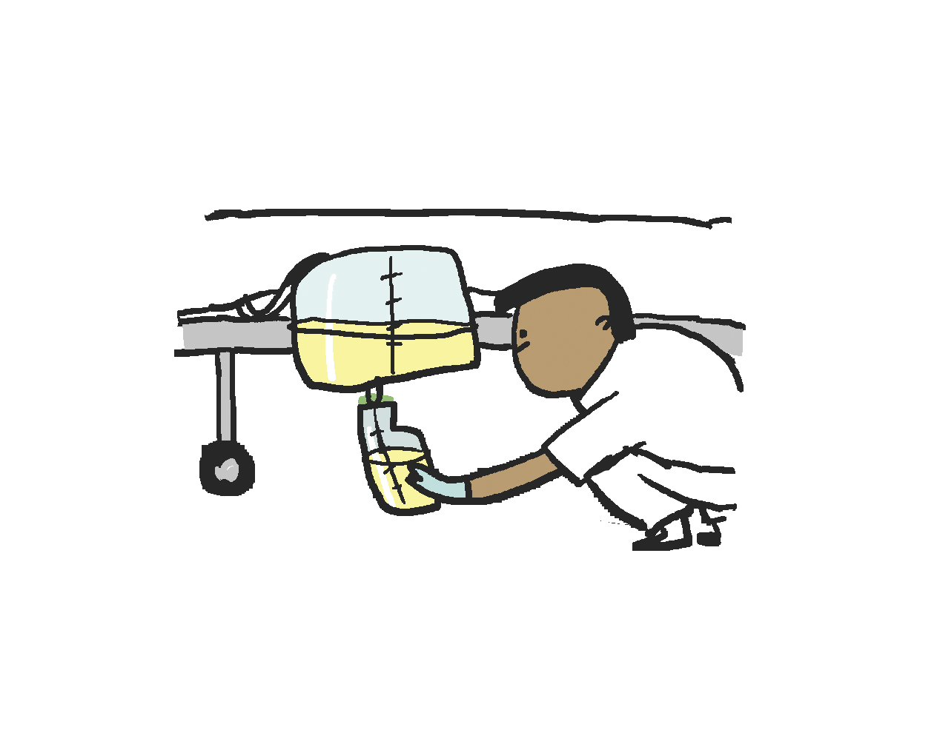
Indikasjon 3 fortsetter
Eksempler på oppgaver som krever håndhygiene i etterkant
Nedentilstell​
Tømming av urinposer​
Tømming av drensposer eller manipulering av dren​
Stell av stomi
Tømming av stomipose​
Tann- og munnstell​
Suging i luftveier​
Aerosolgenererende prosedyrer​
Håndtering av bleier el.lign. med synlig innhold​
Håndtering av sengetøy/tekstiler synlig tilsølt med kroppsvæske​
All direkte kontakt med sår eller slimhinner ​
Håndtering av større mengder synlige kroppsvæsker, selv om papir eller annet er benyttet mellom hånd/hanske og kroppsvæske

Slide 40
Indikasjon 3 fortsetter
Eksempler på scenarier og registrering
Oppgave | Beskrivelse | Indikasjon
Fjerne PVK. Det komprimeres med en kompress. | Det kommer noen bloddråper, men ikke gjennom kompressen. Hanske/hånd er ikke i direkte kontakt med blod. | Ikke behov for håndhygiene etter indikasjon 3.
 | Det trekker blod igjennom kompressen. Hanske/hånd kommer i direkte kontakt med blod. | Håndhygiene bør utføres før neste oppgave hos pasienten.
Stell med mye avføring. | Tilgrisede hansker byttes midtveis i nedentil stell på grunn av mye avføring. | Det er ikke indikasjon for håndhygiene mellom hanskebytte når pleier fortsetter med en uren oppgave. Men før klær tas på, bør hansker fjernes og håndhygiene utføres.

Slide 41

Indikasjon 4 – etter pasient/pasientsonen
Observasjon i praksis
Helsepersonells hender blir kontaminert med mikroorganismer ved kontakt med pasienters hud, inventar og utstyr.
For å hindre kryssmitte som følge av overføring av mikroorganismer fra pasientsonen, inkludert antibiotikaresistente bakterier, bør helsepersonell alltid utføre håndhygiene etter å ha berørt pasienten eller gjenstander i pasientsonen, før de berører gjenstander i helsetjenesten området.
Dette gjelder også ved kortvarig berøring som håndtrykk og berøring av seng eller nattbord.

Slide 42
Indikasjon 4 fortsetter
Eksempler på scenarier og registrering
 | Scenario | Forslag til registering i NOST
Pasientrommet uten forgang og/eller sluse. Dørhåndtak 1. | Pleier åpner døren til pasientrommet uten forgang/sluse og lukker den igjen ved å ta på innsiden av dørhåndtaket. Prater med pasienten uten å berøre noe i rommet. Går ut igjen - åpner døren ved å ta på dørhåndtaket og lukker døra utenfra. | Ingen registrering i NOST – pleier har bare berørt punkter i helsetjenesteområdet.
Pasientrommet uten forgang og/eller sluse. Dørhåndtak 2. | Pleier åpner døren til pasientrom uten forgang/sluse, og lukker den igjen ved å ta på innsiden av dørhåndtaket. Utfører håndhygiene. Flytter på nattbordet til pasienten, men må gå ut for å hente et blodtrykksapparat. Pleier åpner døra fra innsiden og lukker døra fra utsiden. | Indikasjon 1 – “utført”. Indikasjon 4 - “ikke utført” Berører helsetjenestesonen (dørhåndtaket) uten å utføre håndhygiene.

Slide 43
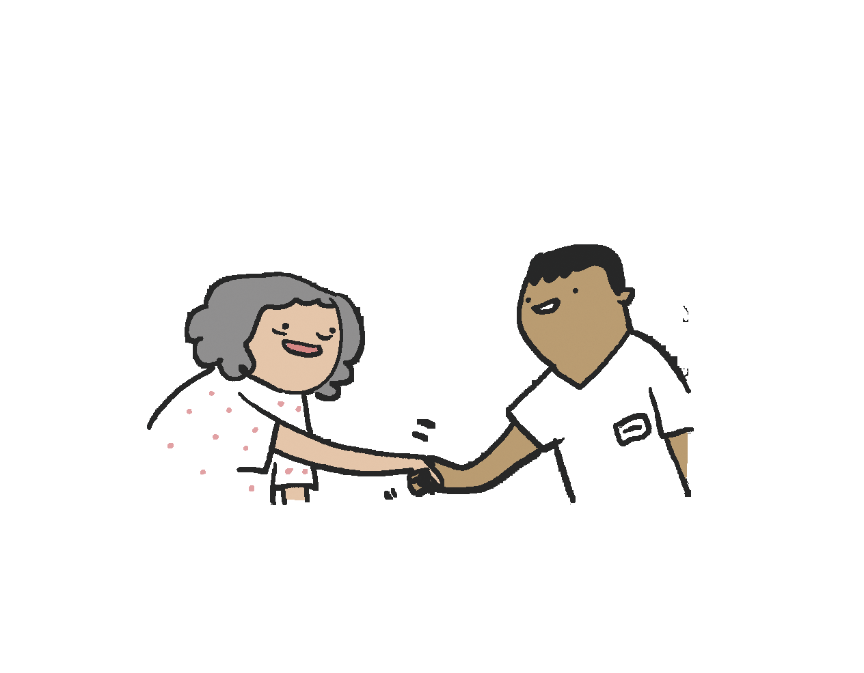
Langtidsinstitusjoner
Er modellen egnet?
Modellen er utarbeidet for sykehus, men med noen justeringer er den godt egnet for bruk i kommunale langtidsinstitusjoner.
Ved stell og pleie av beboeren inne på rommet vil kravene til håndhygiene være som beskrevet i «4 indikasjoner for håndhygiene».
I fellesarealer kan det være vanskelig og lite naturlig å utføre håndhygiene før og etter enhver fysisk kontakt (som klapp på skulder, hjelp til å sitte bedre i stol etc.).
Det er naturlig å skille mellom normal, sosial omgang, og mer pleierelaterte oppgaver der det er større fare for overføring av sykdomsfremkallende mikroorganismer.

Slide 44
Observatør må ha STEINKONTROLL på begrepene
Vi skal repetere flere ganger

Slide 45
Begrepene
Disse må læres!
Indikasjon
Anledning
Pasientsone
Helsetjenesteområde
En observasjon
Ett kort
Sesjon
årsaken til at håndhygiene skal utføres
når en eller flere indikasjoner er tilstede slik at det er behov for å utføre håndhygiene.
pasienten og alle gjenstander som er tilegnet pasienten i situasjonen (seng, nattbord, iv. stativ osv).
alle andre områder, inkludert andre pasienters og deres pasientsoner
en registrert anledning
en registrering i NOST (en observasjon av en anledning for håndhygiene for en person. I ett stell registreres flere anledninger/kort per person).
en samling observasjoner ved samme avdeling gjennomført i en sammenhengende tidsperiode (ofte 20-30 minutter).

Slide 46
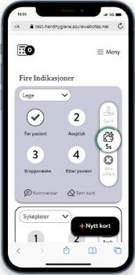
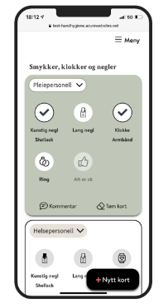
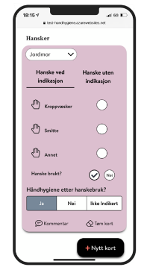
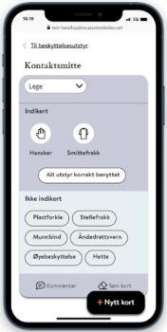
NOST – gjennomgang av løsningen
4 Indikasjoner, Smykker, klokker og negler, Hansker, Beskyttelsesutstyr

Slide 47
Innledning
To grensesnitt
Det finnes to grensesnitt i NOST.​
En side som benyttes når man observerer: https://nost.fhi.no​
En side som benyttes av koordinatorer for å administrere løsningen: https://admin-nost.fhi.no

Slide 48
Opprettelse av brukere og innlogging​
Koordinator
Observatør
Forespørsel sendes til FHI via mail til nost@fhi.no om opprettelse av koordinator:​
  Navn på foretak​
  Navn på koordinator, samt fødselsdato og HPR nummer​
FHI- administrator oppretter bruker
Koordinator logger seg inn via Bank ID
Koordinator kan så legge til flere koordinatorer ved eget foretak via administrasjons grensesnittet
Observatør logger seg inn på nost.fhi.no med bank id og sender forespørsel til eget foretak (koordinator) om å opprette bruker
Koordinator godkjenner fra administrasjons grensesnittet
ELLER Koordinator legger inn opplysninger om observatør og oppretter bruker selv
Observatøren logger så på igjen med Bank ID når bruker er godkjent

Slide 49
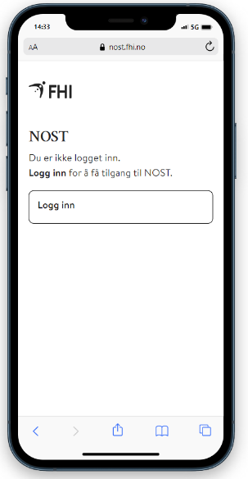
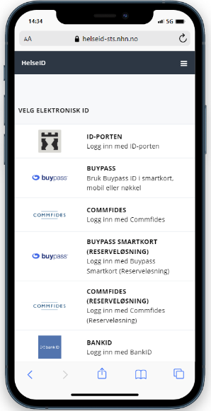
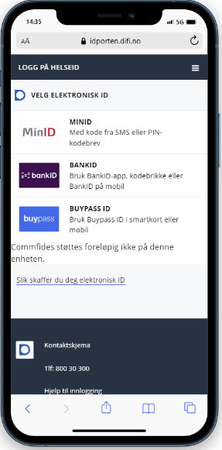
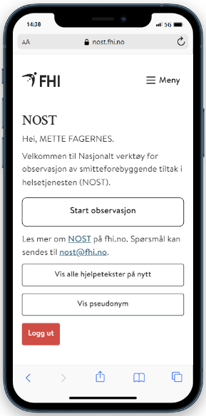

Slide 50
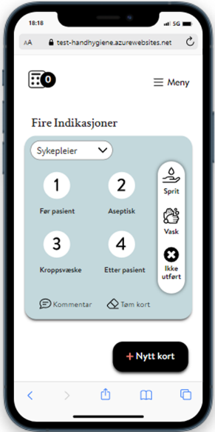
Begreper
Kort
Benyttes om firkanten hvor alle registreringer knyttet til en enkeltobservasjon føres opp.
Når kortet lagres (ved å dra til høyre) tømmes det.
Man kan da starte å registrere neste observasjon, av samme person eller et annen observasjonsobjekt (helsepersonell)

Slide 51
Antall observasjoner per helsepersonell
For modulene «4 indikasjoner», «Hansker» og «Verneutstyr» kan man observere samme helsepersonell flere ganger under samme sesjon.
Dersom dataene skal benyttes til å beskrive atferden ved en avdeling anbefales det at samme person observeres maksimalt fem ganger under en sesjon.
Det vil bety at kortet fylles ut og lagres fem ganger under observasjon av samme person. Det fremkommer ikke i dataene hvor mange observasjoner (lagrede kort) som er av en og samme helsepersonell.
For modulen «Smykker, klokker og negler» kan det bare gjøres en observasjon per helsepersonell per sesjon.
Samme klokke/ring/negl skal kun observeres og registreres en gang.

Slide 52
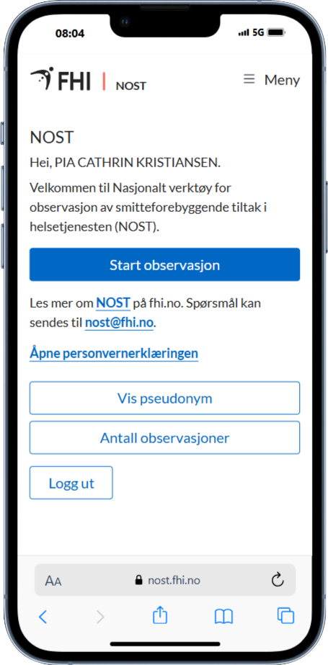
Observasjoner pr observatør per tertial
Krav om 30 observasjoner pt tertial

Slide 53
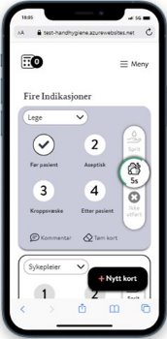
Fire indikasjoner

Slide 54
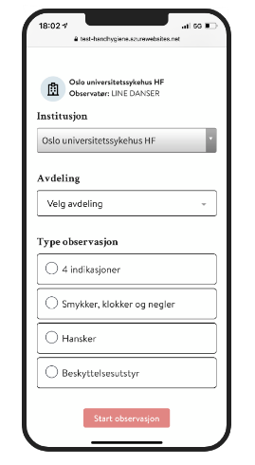
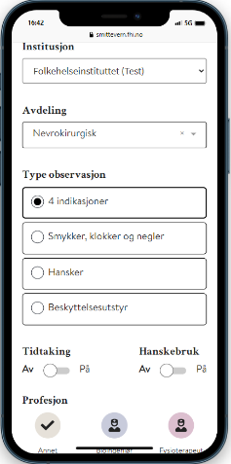
Hvordan komme i gang
Institusjon, avdeling, modul og profesjon
Før du kan starte å observere må du:
  Velge institusjon (om du er registrert ved flere)
  Velge avdeling (om du er registrert ved flere)
  Velge modulen «4 Indikasjoner»
  Velg ev. tilleggsfunksjon (tidtaking eller hansker)
  Velge profesjon(er) du ønsker å observere (dette kan enkelt endres underveis)
Klikk på «Start observasjon»
Du får ikke startet observasjon før både institusjon, avdeling, aktivitet og profesjon er valgt
1
2
3
4
5

Slide 55
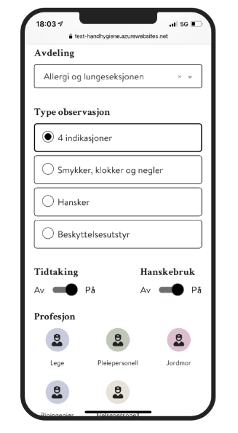
Modul 1 – 4 indikasjoner
Tilvalg for modulen 4 indikasjoner
Det er to mulige tilvalg i modulen 4 Indikasjoner:
Tidtaking av hvor lenge helsearbeiderne utfører håndhygiene (håndvask eller hånddesinfeksjon).
  Dersom tidtaking er valgt som tillegg vil det komme opp på hvert kort
  Det er mulig å slå tidtakingen av på det enkelte kort
  Eksempelvis om man ikke får med seg oppstart eller avslutning på håndhygiene aktiviteten
Registrering av hanskebruk når håndhygiene ikke blir utført.

Slide 56
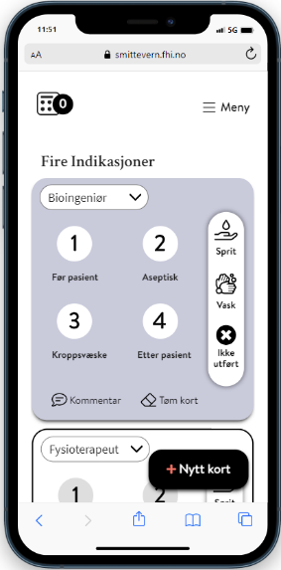
Modul 1
Hvordan registrere
Det kommer opp et kort for hver profesjon du har valgt før du startet observasjonen
Du finner kortene ved å scrolle ned på siden
Før du fyller ut et kort - se at kortet du registrerer på har samme profesjon som personen du observerer

Slide 57
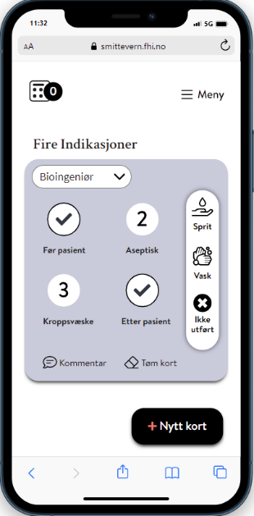
Modul 1
Hvordan registrere
Kryss av for observerte indikasjoner for håndhygiene (en eller flere)
De valgte merkes med hake

Slide 58
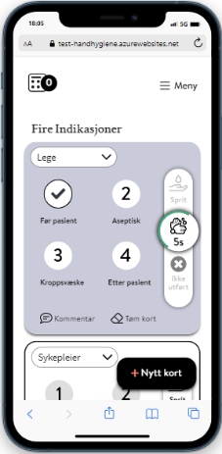
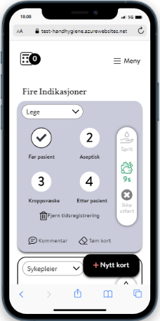
Modul 1
Tidtaking
Kryss av for utført aktivitet
Har du valgt tidtakingen aktiveres dette når du trykker på ikonet
Tiden går til du trykker på ikonet igjen
Ikonet er merket med grønn sirkel mens tiden går. Når tiden stoppes blir ikonet grønt (se bilde 2)
Dersom tidtakingen blir feil kan den slås av for den aktuelle observasjonen
Aktivitet kan velges og tidtaking startes også før indikasjonene er valgt

Slide 59
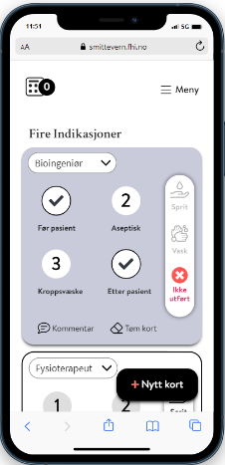
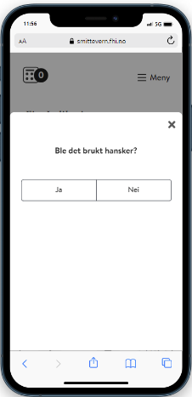
Modul 1
Hanskebruk
Dersom du har valgt «hanskebruk» som tilvalg vil spørsmål om «Hansker er benyttet komme opp når «Ikke utført» blir valgt som aktivitet
Du må her velge «Ja» eller «Nei» for å komme tilbake til kortet slik at det kan lagre

Slide 60
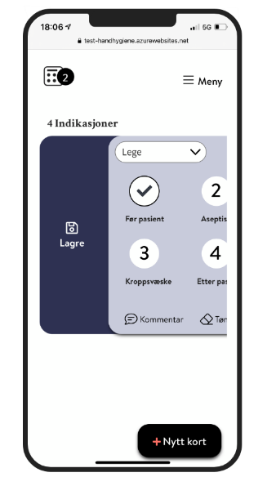
Modul 1
Lagre en observasjon
Observasjonen lagres ved å dra hele kortet til høyre
Tellelisten oppe til venstre registrerer observasjonen ved at tallet økes

Slide 61
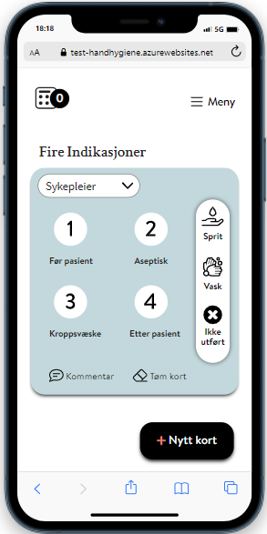
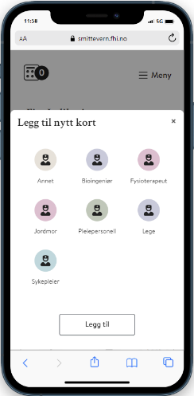
Modul 1
Endre profesjon på kort eller legge til kort
Profesjon på et kort kan endres ved å gå inn på rullgardinen til høyre for profesjonen
Det er mulig å ha flere kort fremme enn det man valgte på forsiden ved å velge "Nytt kort"
Når man har valgt hvilken profesjon på det nye kortet (bilde 2) og trykket på «Legg til», legger kortet seg over de andre kortene man har oppe på skjermen
Det er mulig å ha flere kort med samme profesjon.

Slide 62
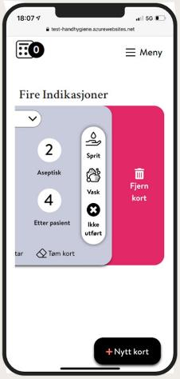
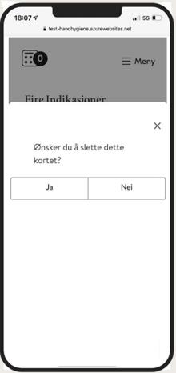
Modul 1
Slette kort
Du kan slette et kort ved å dra det til venstre
NB! Innholdet på kortet forsvinner når det slettes
Det er viktig å lagre siste observasjon på kortet før kortet slettes

Slide 63
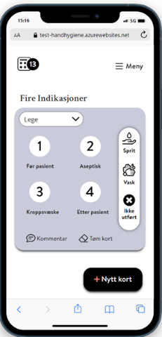
Modul 1
Legg til kommentar
Det mulig å legge til kommentarer både til den enkelte observasjon og til sesjonen som helhet (mulig i alle moduler)
Kommentarer til den enkelte observasjon legges til ved å trykke på «Kommentar» på kortet før det lagres
Fritekst til observasjoner kan være forhold som påvirket utfallet (eksempelvis at nødvendig utstyr eller fasiliteter ikke var tilstede)
Kommentar til sesjonen er mulig å legge til ved å gå inn på telleknappen oppe i venstre hjørne
Eller ved å gå inn på hovedmenyen og åpen en sesjon under «ikke sendte sesjoner». Her kan man, ved hjelp av redigeringsknappen, både legge til kommentarer til enkelt-observasjoner eller til en sesjon som helhet.

Slide 64
Begrepene
Disse må læres!
Indikasjon
Anledning
Pasientsone
Helsetjenesteområde
En observasjon
Ett kort
Sesjon
årsaken til at håndhygiene skal utføres
når en eller flere indikasjoner er tilstede slik at det er behov for å utføre håndhygiene.
pasienten og alle gjenstander som er tilegnet pasienten i situasjonen (seng, nattbord, iv. stativ osv).
alle andre områder, inkludert andre pasienters og deres pasientsoner
en registrert anledning
en registrering i NOST (en observasjon av en anledning for håndhygiene for en person. I ett stell registreres flere anledninger/kort per person).
en samling observasjoner ved samme avdeling gjennomført i en sammenhengende tidsperiode (ofte 20-30 minutter).

Slide 65
Generelle funksjoner

Slide 66
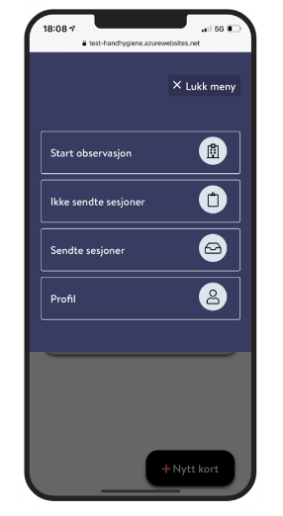
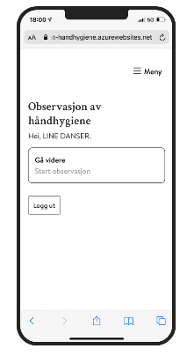
Hovedmeny
Du kan gå til hovedmenyen, uansett hvor du er i løsningen.
Fra hovedmenyen kan du:
  Starte en ny sesjon (observasjon)
  Se på og endre sesjoner som ikke er send til koordinator
  Se på sesjoner som er send til koordinator
  Se på din profil
NB! Dersom du har starter en ny observasjonssesjon (en ny modul) vil sesjonen du startet først avsluttes.

Slide 67
Hvordan avslutte en sesjon
En sesjon kan avsluttes på to måter
Om observatøren trykker på hovedmenyen oppe i høyre hjørne og velger å gå inn på en av punktene på hovedmenyen, avsluttes sesjonen automatisk og lagrer seg under «ikke sendte sesjoner» i hovedmenyen
Gå inn på telleknappen opp i venstre hjørne og deretter scrolle ned og velger «Send koordinator». Sesjonen avsluttes og legger seg under «Sendte sesjoner» i hovedmenyen

Slide 68
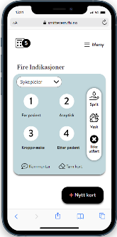
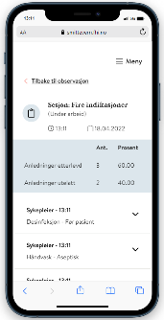


Se og redigere observasjoner
- under en pågående sesjon uten å avslutte sesjonen
Gå inn på tellelisten oppe i venstre hjørne
Åpne og redigere observasjonene (kortene) du ønsker å redigere ved å trykke på kortet og deretter «Rediger»
Gjør endringer og trykk «Lagre»
Gå tilbake for videre observasjon ved å trykke «Tilbake til observasjon»

Slide 69

Se og redigere observasjoner
- som er avsluttet og lagret
Observatøren kan redigere lagrede data før de sendes koordinator ved å gå inn på "Ikke sendte sesjoner" på hovedmenyen og velge "Se detaljer" på aktuell sesjon
Det er mulig å redigere enkeltobservasjoner, slette enkeltobservasjoner (kort) og slette hele sesjoner
Velg aktuell sesjon og trykk deretter på observasjonen man ønsker å redigere

Slide 70


Oversikt over resultater fra en sesjon
Under en pågående sesjon
Trykk telleknappen oppe til venstre hjørne.
En oppsummering av den pågående sesjonen ligger over enkeltobservasjonene

Slide 71


Oversikt over resultater fra en sesjon
Avsluttet sesjon
Gå inn på hovedmenyen
Åpne den aktuelle sesjonen, enten under sendte eller ikke sendte sesjoner
En oppsummering av den avsluttede sesjonen ligger over enkeltobservasjonene

Slide 72


Hvordan dele data med koordinator
Observatøren kan sende på to måter
Når sesjonen er ferdig kan observatøren velge å sende sesjonen umiddelbart til koordinator
Gå inn på tellelisten i venstre hjørne
Scroll ned siden og velg "Send koordinator"

Slide 73



Hvordan dele data med koordinator
Etter en avsluttet sesjon fra hovedmenyen
Velg "Ikke sendte sesjoner"
Velg "Se detaljer" for aktuell sesjon slik at alle enkeltobservasjonene i sesjonen blir synlig
Scroll ned siden og velg "Send til koordinator"
Når dataene er sendt til koordinatoren har observatøren mistet muligheten til å redigere dataene.
Er det behov for endringer etter at dataene er sendt må dette gjøres av koordinatoren.

Slide 74
Oversikt over sendte seksjoner
I hovedmenyen
Observatøren kan se sendte sesjoner ved å gå inn på "Sendte sesjoner" i hovedmenyen
Her kan man gå inn på hver enkelte sesjon, se detaljene på den enkelte observasjon (kort) og finne kort oppsummering av resultater fra sesjonen
Man kan også laste ned dataene som Excel fil
Det er ikke mulig å redigere sendte sesjoner
Koordinatoren kan redigere dataene fra admin.grensesnittet.

Slide 75



Legge NOST til som snarvei på telefonen
Legg til på hjem skjerm
Legg til på hjem skjerm
Send til

Slide 76


Håndbok for NOST
Siden hvor dere skal finne «alt» dere lurer på
Temaside for håndhygiene: https://www.fhi.no/sm/handhygiene/
Det er mulig å abonnere på oppdateringer/endringer

Slide 77
Trening med filmer

Slide 78
Begrepene
Disse må læres!
Indikasjon – årsaken til at håndhygiene skal utføres.​
Anledning – når en eller flere indikasjoner er tilstede slik at det er behov for å utføre håndhygiene. ​
Pasientsone - Pasienten og alle gjenstander som er tilegnet pasienten i situasjonen (seng, nattbord, iv. stativ osv).​
Helsetjenesteområde – alle andre områder, inkludert andre pasienters og deres pasientsoner ​
En observasjon - en registrert anledning.​
Ett kort - en registrering i NOST (en observasjon av en anledning for håndhygiene for en person. I ett stell registreres flere anledninger/kort per person).​
Sesjon – en samling observasjoner ved samme avdeling gjennomført i en sammenhengende tidsperiode (ofte 20-30 minutter).

Slide 79
En rask kikk på observasjonsgrensesnittet
Observasjon: https://nost.fhi.no
Koordinator/admin: https://admin-nost.fhi.no

Slide 80
Plan for morgendagen
Lykke til!
Du starter til vanlig tid på morgenen
Informer om at du skal NOSTe og logg deg på før du går inn i en observasjonssituasjon
Hvis du står helt fast kan du ringe meg på mobil 93449865
Vi møtes kl. 9-9:15 for evt. Spørsmål
Dere NOSTer videre
Kl. 11:00 møtes vi for evt. nye spørsmål, erfaringer dere har fått, samt en gjennomgang av andre moduler, administrasjonsgrensesnittet og oppsummering

Slide 81
Velkommen til dag 2,
2. oppfølgingsmøte

Slide 82
Begrepene
Disse må læres!
Indikasjon – årsaken til at håndhygiene skal utføres.​
Anledning – når en eller flere indikasjoner er tilstede slik at det er behov for å utføre håndhygiene. ​
Pasientsone - Pasienten og alle gjenstander som er tilegnet pasienten i situasjonen (seng, nattbord, iv. stativ osv).​
Helsetjenesteområde – alle andre områder, inkludert andre pasienters og deres pasientsoner ​
En observasjon - en registrert anledning.​
Ett kort - en registrering i NOST (en observasjon av en anledning for håndhygiene for en person. I ett stell registreres flere anledninger/kort per person).​
Sesjon – en samling observasjoner ved samme avdeling gjennomført i en sammenhengende tidsperiode (ofte 20-30 minutter).

Slide 83
De andre modulene – en snarkikk

Slide 84

Modul 2 - Smykker, klokker og negler
Bar fra albuen og ned
Håndsmykker, armbåndsur, lange negler og påsatte negler er ikke forenelig med god håndhygiene
Det er anbefalt at alt helsepersonell har korte, naturlige negler (ikke påsatte negler eller shellac), og at de ikke benytter armbåndsur, ringer (inkludert glatte gifteringer) eller andre håndsmykker på arbeid
Negler og håndsmykker er omtalt i egne kapitler i håndbok for håndhygiene i helsetjenesten
Det er også utarbeidet informasjonsmateriell om temaet, ment for undervisning av helsepersonell. Alt er fritt tilgjengelig

Slide 85

Modul 2 fortsetter
Hvordan registrere
Velg hvilken type observasjon du vil gjennomføre
Velg profesjon
Velg «start observasjon»

Slide 86

Modul 2 fortsetter
Hvordan registrere
Se at du registrerer på rett kort (profesjon)
Kryss av for ev. håndsmykker eller kunstig negler/shellack
Dersom ikke noe av dette benyttes – velg «alt ok»
NB! For denne modulen skal man kun gjøre en observasjon per helsepersonell per sesjon.

Slide 87

Modul 3 Hansker

Slide 88
Modul 3: Hansker
Brukt riktig er hansker ett godt smitteverntiltak
Hansker beskytter helsepersonells hender mot å bli forurenset med mikroorganismer fra blod og andre kroppsvæsker
Hansker minimerer, men eliminerer ikke forurensning av hendene
Hansker er ikke et alternativ til håndhygiene, men et tillegg
Hansker reduserer antall ganger håndvask må utføres
Hansker bør benyttes:
Når det er forventet direkte kontakt med blod, sekreter/ekskreter, slimhinner, ikke-intakt hud eller annet mulig infeksiøst materiale
Ved håndtering og/eller berøring av synlig eller mulig forurenset utstyr eller flater i omgivelsene
Ved kontakt med pasient eller pasientens omgivelser når pasienten er isolert (kontakt-, dråpe eller luftsmitte)
Når helsepersonellet har eksem eller sår på hendene
Ved risiko for kontakt med skadelige medikamenter eller kjemikalier

Slide 89

Modul 3 fortsetter
Erfaringer rundt bruk av hansker
Det er et overforbruk av hansker i helsetjenesten
Helsepersonell glemmer å ta av hanskene og utføre håndhygiene mellom urene og rene oppgaver hos samme pasient
Inventar og fellesutstyr blir ofte berørt med urene hansker
Hansker benyttes som en erstatning for håndhygiene, istedenfor et supplement
Hansker brukt på denne fører til økt smitterisiko
For å sikre godt smittevern er det viktig at helsepersonell er kjent med indikasjonene for hanskebruk og viktigheten av å utføre håndhygiene etter de 4 indikasjonene for håndhygiene, også når hansker brukes.
Les mer om anbefaling om bruk av rene engangshansker i Nasjonal veileder for håndhygiene, i kapittelet om hansker.

Slide 90

Modul 3 fortsetter
Hvordan registrere
Før du starter observasjon kan du velge å aktivere tilvalget «Håndhygiene»
Spørsmål om hvorvidt håndhygiene ble utført i forbindelse med hanskebruk vil komme hver gang det er registrert at hansker er benyttet, med eller uten indikasjon
Dersom det er registret en situasjon hvor det er indikasjon for hanskebruk hvor hansker ikke er benyttet, kommer ikke spørsmålet opp

Slide 91


Modul 3 fortsetter
To kategorier
1. Hansker blir benyttet eller ikke når det er indikert
2. Hansker blir benyttet når det ikke er indikert
Situasjoner hvor hansker ikke er indikert og heller ikke benyttes, skal ikke registreres
Når man har logget inn i modulen og er klar til å starte observasjonen er «Hansker med indikasjon» lagt som forvalg
Indikasjonen er vist ved en rød strek
Skal man registrere en situasjon hvor hanske blir benyttet uten at det er indikasjon for det, klikker man på «Hanske uten indikasjon»

Slide 92

Modul 3 fortsetter
Ett kort for å registrere per situasjon (observasjon)
Det fylles ut ett kort per observasjon:
  for hver situasjon hvor hansker er indikert eller
  for situasjoner hvor hansker blir benyttet uten at det er indikert
Har du valgt flere profesjoner på forsiden får du opp ett kort per profesjon. Alle kortene ser du ved å scrolle ned på skjermen
Sjekk at kortet du registrerer på har samme profesjonen som personen du observerer
Profesjonen kan endres ved å gå inn på rullgardinen øverst til venstre på kortet
Har du registrer feil på kortet kan du enten fjerne markeringene samlet ved å trykk på «Tøm kort» nede i høre hjørne, eller fjerne markeringen en og en ved å trykke på dem på ny

Slide 93

Modul 3 fortsetter
Hvordan registrere en situasjon med indikasjon
Det er definert tre indikasjoner for hanskebruk
Kryss av for en eller flere indikasjoner
Kryss av for om hansker er benyttet eller ikke (ja/nei)
Når håndhygiene etter hanskebruk er registrert som forvalg vil du, når du har svart ja på at hansker er benyttet, få opp spørsmål om håndhygiene ble utført etter hanskebruk

Slide 94

Modul 3 fortsetter
Hvordan registrere en situasjon uten indikasjon
Det er satt opp tre eksempler på situasjoner hvor hansker ofte benyttes uten at det er behov
Kryss av en eller flere indikasjoner
Her får du ikke spørsmål om hansker benyttes da det kun er situasjoner hvor det er benyttet (men ikke indikert) som registreres
Dersom du som forvalg har valgt å registrere håndhygiene etter hanskebruk vil du få opp spørsmål om håndhygiene ble utført etter hanskebruk

Slide 95

Modul 4 - Verneutstyr
Modulen har fire hovedkategorier
Basale smittevernrutiner
Kontaktsmitteregime
Dråpesmitteregime
Luftsmitteregime
Inndelingen er i samsvar med hvordan de nasjonale rådene om personlig verneutstyr i dag er inndelt

Slide 96
Modul 4 fortsetter
Valg av kategori
Før observasjonen starter må observatøren avgjøre om situasjonen skal observeres i henhold til basale smittevernrutiner (situasjon uten kjent eller mistenkt smitte), eller om det er en situasjon med kjent eller mistenkt smitte hvor ett av de tre isoleringsregimene er gjeldende
For isoleringsregimene er det forhåndsdefinert hva som, i henhold til anbefalt praksis, er indikert av verneutstyr
Observatøren kan overstyre det forhåndsdefinerte verneutstyr ved å trekke fra og/eller legge til verneutstyr som observatøren mener er indikert i den spesifikke situasjonen

Slide 97

Modul 4 fortsetter
Basale smittevernrutiner
Når basale smittevernrutiner velges, kommer det en liste over ulike typer personlig verneutstyr
Velg hva som er indikert i den aktuelle situasjonen ved å sette en hake ved indikert utstyr
Start observasjonen

Slide 98

Modul 4 fortsetter
Observasjon i henhold til et isoleringsregime
Dersom man velger å observere etter et isoleringsregime (kontakt-, dråpe-, eller luft-) vil det være forhåndsregistrerte valg i henhold til gjeldende anbefalinger for det aktuelle isoleringsregimet.
Listen kan tilpasses ved å endre avkryssingen
Start observasjonen

Slide 99

Modul 4 fortsetter
Indikert utstyr oppe, ikke indikert nede
Når observasjon har startet kommer observasjonskortet opp
Utstyr som er indikert er plassert i øverste boks, mens utstyr som ikke er indikert er plassert i nederste boks
Om observatøren endre mening om hva som er indikert kan utstyrsgrupper dras fra den ene boksen til den andre

Slide 100




Modul 4 fortsetter
Hvordan registrere
Se at du registrerer på rett kort (profesjon) og kryss av for utstyret som brukes
Det kommer så ett spørsmål om utstyret er brukt riktig. Spørsmålet må besvares før neste utstyr som benyttes kan krysse av
Svarer du «Riktig bruk» og lagrer, merkes utstyret med en grønn hake som indikerer at det er benyttet på rett måte
Svarere du «Feil bruk» kommer det opp forhåndsdefinerte svaralternativer samt mulighet til fritekst i kommentarfelt
Når du lagrer merkes utstyret med en rød hake som indikerer at det er benyttet, men på feil måte

Slide 101


Modul 4 fortsetter
Snarvei når indikert utsyr er rett benyttet
Dersom alt utstyr som er indikert er brukt korrekt, kan man krysse av for alt på en gang med knappen "Alt utstyr korrekt benyttet"
Det kommer da en rød firkant rundt «Alt utstyr korrekt benyttet» og alt indikert utstyr får en grønn hake
Det kommer ikke opp spørsmål om utstyret er brukt riktig eller ikke

Slide 102

Modul 4 fortsetter
Registrering av ikke indikert utstyr
Ikke indikert utstyr registreres på samme måte som indikert utstyr
Grønn hake når utstyret registreres som rett benyttet
Rød hake når utstyret ikke er korrekt benyttet
I datasettet vil skillet mellom indikert og ikke indikert utstyr opprettholdes for å holde oversikt over:
  Bruken av indikert utstyr
  Hva som har benyttet av ikke indikert utstyr
  Om utstyret er brukt riktig uavhengig av om det er indikert eller ikke

Slide 103
Administrasjonsgrensesnittet
Rask gjennomgang
Observasjon: https://nost.fhi.no
Koordinator/admin: https://admin-nost.fhi.no

Slide 104
Administrasjonsgrensesnittet
Koordinators rolle
Koordinator har det overordnede koordineringsansvaret for observasjon av smitteforebyggende tiltak
Koordinator utpekes av enhetens ledelse
Det kan være flere koordinatorer ved en enhet

Slide 105
Koordinators oppgaver
Generelt i NOST
Opprette institusjonsstrukturen (eks. klinikker og avdelinger)
Opprette brukere for observatører
Tilse at observatørene har tilstrekkelig opplæring
Tilse at observatører som genererer data som sendes den nasjonale databanken (fra oktober 2022) har sertifisert opplæring som observatører
Beslutte hvilke data som skal videresendes den nasjonale databanken

Slide 106
Koordinators oppgaver fortsetter
Opprette struktur
Det er koordinators oppgave å opprette strukturen for enheten
For å kunne starte observasjon fra observasjonsgrensesnittet må det være lagt inn minst en avdeling fra admin. grensesnittet
Avdelingsnavnet er fritt, men det må krysse av for en standardisert avdelingstype (brukes til sammenligning på tvers av institusjoner)
Avdelinger kan samles som større enheter som «klinikker». Her legges også inn valgfritt navn i strukturen
Avdelinger og klinikker kan enkelt opprettes og redigeres. De kan ikke slettes (må gjøres av FHI admin)

Slide 107
Koordinators oppgaver fortsetter
Administrere observatører
Opprette brukere for de som skal observere
Observatører kan opprettes, redigeres, inaktiveres og slettes
For å kunne opprette observatør må navn og fødselsdato være tilgjengelig.
Identiteten bekreftes med HPR nummer som man finner via lenker i NOST.
Dersom observatøren ikke er registrert helsepersonell kan man opprette bruker ved hjelp av pseudonym istedenfor HPR- nummer.
Brukeren finner sitt pseudonym på forsiden ved innlogging på observasjonsgrensesnittet, og må gi dette til koordinator som benytter det ved opprettelse av bruker.
Sletting kan kun gjennomføres dersom det ikke er registrert sesjoner/observasjoner på observatøren i nasjonal database
Hvis det er registrert observasjoner kan observatøren deaktiveres slik at observatøren ikke lenger kan logge inn på løsningen

Slide 108

Gratulerer – dere er klare til å “NOSTe” Norge!
Husk å følge "Folkehelseinstituttet – Håndhygiene og andre basale smitteverntiltak" på Facebook

